Slide 1

Html基础

Slide 2

1、本专业介绍、HTML发展历史
2、HTML的基本语法
3、站点的创建
4、HTML常用标记

Slide 3

1、本专业介绍、HTML发展历史

Slide 4
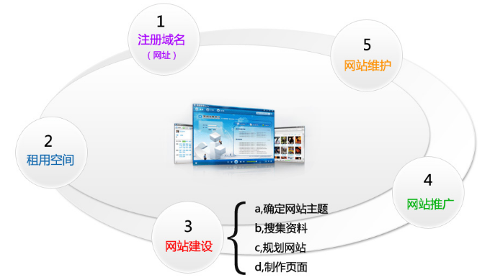
本专业介绍、HTML发展历史

Slide 5
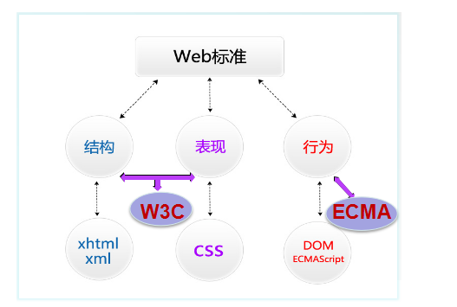
本专业介绍、HTML发展历史

Slide 6
本专业介绍、HTML发展历史
组织解析：
（1）W3C( World Wide Web Consortium )万维网联盟，创建于1994年是Web技术领域最具权威和影响力的国际中立性技术标准机构。
W3C (制定了结构(xhtml、xml)和表现(css)的标准，非赢利性的。)
（2）ECMA(European Computer Manufactures Association) 欧洲电脑场商联合会。
ECMA制定了行为(DOM(文档对象模型)，ECMAScript、bom)标准

Slide 7
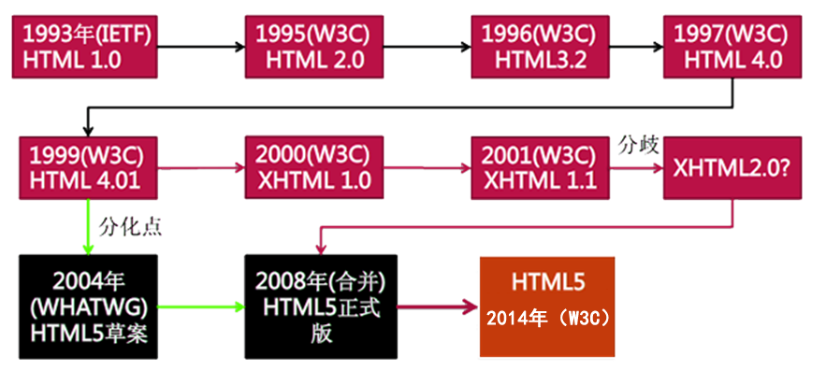
HTML发展历史

Slide 8
本专业介绍、HTML发展历史
HTML 指的是超文本标记语言 (Hyper Text Markup Language) www万维网的描述性语言。
XHTML指可扩展超文本标记语言（标识语言）（EXtensible HyperText Markup Language）是一种置标语言，表现方式与超文本标记语言（HTML）类似，不过语法上更加严格。
HTML5指的是HTML的第五次重大修改（第5个版本）

Slide 9
2、网站站点的创建

Slide 10
站点的创建
1)站点的作用
A/ 用来归纳一个网站上所有的网页、素材以及他们之间的联系 B/ 规划网站的所有内容和代码 整合资源
2)创建站点的步骤
创建网页所需各个文件夹 css、js、images、html、font
3)文件的命名规则
A/ 件命名规则：用英文，不用中文
B/ 名称全部用大小写英文字母、数字、下划线的组合，其中不得包含汉字、空格和特殊字符；必须以英文字母开头。@#￥%……！
C/ 网站的首页必须命名为index.html不建议使用shouye.html

Slide 11
浏览器内核
什么是浏览器内核：
浏览器内核即“渲染引擎”。渲染引擎决定了浏览器如何显示网页的内容以及页面的格式信息。不同的浏览器内核对网页编写语法的解释也有不同，因此同一网页在不同的内核的浏览器里的渲染（显示）效果也可能不同，这也是网页编写者需要在不同内核的浏览器中测试网页显示效果的原因。
主流浏览器 浏览器内核 代表浏览器
IE trident IE、傲游、世界之窗浏览器
Chrome webkit/blink Chrome
firefox Gecko Netscape，Mazilla Firefox
Opera presto Opera
Safari webkit Safari，Chrome

Slide 12
3、HTML的基本语法

Slide 13
HTML的基本语法
1)<常规标记>
<标记 属性=“属性值” 属性=“属性值”></标记> 双标记
2)空标记 、单标记
<标记 属性=“属性值” />
说明：
1.写在<>中的第一个单词叫做标记，标签，元素。
2.标记和属性用空格隔开，属性和属性值用等号连接，属性值必须放在“”号内。
3.一个标记可以没有属性也可以有多个属性，属性和属性之间不分先后顺序。
4.空标记没有结束标签，用“/”代替。

Slide 14
4、HTML常用的标记

Slide 15
HTML常用标记
1、文本标题（h1-h6）
<h1>最重要的标题H1</h1>
<h2>次要栏目或标题-小标题H2</h2>
<h3>再次要栏目或分类小标题H3</h3>
<h4>文中分类小标题H4</h4>
<h5>五级标题</h5>
<h6>六级标题</h6>
2、段落文本(p)
<p>段落文本内容</p>
3、空格 &nbsp;
4、换行<br /> 强制换行
5、加粗 加粗有两个标记
A、<b>加粗内容</b>
B、<strong>加粗内容</strong>
6、倾斜
<em></em> ,<i></i>
7、水平线
<hr />空标记

Slide 16
HTML常用标记
8、列表(ul,ol,dl)
*无序列表
<ul>(unordered list)
<li></li>
<li></li>
</ul>
*有序列表
<ol >(ordered list)
<li></li>
<li></li>
</ol>
*自定义列表
<dl>(definition list)
<dt>名词</dt>
<dd>解释</dd>(definition description）
</dl>

Slide 17
HTML常用标记
9、插入图片
<img src="目标文件路径及全称" alt="图片替换文本" title="图片标题" />
注:所要插入的图片必须放在站点下
title的作用: 在你鼠标悬停在该图片上时显示一个小提示，鼠标离开就没有了，HTML的绝大多数标签都支持title属性，title属性就是专门做提示信息的
alt的作用:alt属性是在你的图片因为某种原因不能加载时在页面显示的提示信息，它会直接输出在原本加载图片的地方。

Slide 18
HTML常用标记
10、超链接的应用
语法：
<a href="目标文件路径及全称/连接地址" title="提示文本">链接文本/图片</a>
<a href="#"></a>空链接
属性：target:页面打开方式，默认属性值_self。
属性值：_blank 新窗口打开
<a href="#" target="_blank">新页面打开</a>

Slide 19
HTML常用标记
11、div和span的用法
<div ></div>
没有具体含义，统称为块标签，
用来设置文档区域，是文档布局常用对象
<span> </span>
文本结点标签
可以是某一小段文本，或是某一个字。

Slide 20
HTML常用标记
12、数据表格的作用及组成 作用：显示数据
表格组成
<table width="value" height="value" border="value" bgcolor="value" cellspacing="value" cellpadding="value">
<tr>
<td></td>
<td></td>
</tr>
</table>
注：一个tr表示一行;一个td表示一列(一个单元格)

Slide 21
HTML常用标记
*数据表格的相关属性
1）width="表格的宽度"
2）height="表格的高度"
3）border="表格的边框"
4）bgcolor="表格的背景色" bg=background
5）bordercolor="表格的边框颜色"
6）cellspacing="单元格与单元格之间的间距"
7）cellpadding="单元格与内容之间的空隙"
8）对齐方式：align="left/center/right";
9)合并单元格属性：
colspan=“所要合并的单元格的列数"合并列; rowspan=“所要合并单元格的行数”合并行;
合并之后需要把多余的单元格删除

Slide 22
HTML常用标记
13、表单的作用及组成 表单的作用：用来收集用户的信息的;
1）、表单框
<form name="表单名称" method="post/get" action=""></form>
2）、文本框
<input type="text" value="默认值"/>
3）、密码框
<input type="password" placeholder="密码" />
4）、重置按钮
<input type="reset" value="按钮内容" />

Slide 23
HTML常用标记
13、表单的作用及组成 表单的作用：用来收集用户的信息的;
5）单选框/单选按钮
<input type="radio" name="ral" />
单选按钮里的name属性必须写，同一组单选按钮的name属性值必须一样。
checked="checked"(默认选中；) disabled="disabled"禁用
6）复选框
<input type="checkbox" name="like" disabled="disabled" />
(disabled="disabled" :禁用) (checked="checked" :默认选中)

Slide 24
HTML常用标记
7)按钮
<input name="'" type="button" value=“按钮内容” />
<input name="'" type="submit" value=“提交按钮” /> <button></button>
8)下拉菜单
<select name="">
<option>菜单内容</option>
</select>
9）多行文本框（文本域）
<textarea name="textareal" cols="字符宽度" rows="行数"></textarea>

Slide 25
HTML常用标记
建议：
1、get方式的安全性较Post方式要差些，包含机密信息的话，建议用Post数据提交方式；
2、在做数据查询时，建议用Get方式；而在做数据添加、修改或删除时，建议用Post方式；
扩展知识点：Form当中method的post和get的区别？
1. get是从服务器上获取数据，post是向服务器传送数据。
2. get是把参数数据队列加到提交表单的ACTION属性所指的URL中，值和表单内各个字段一一对
应，在URL中可以看到。post是通过HTTP post机制，将表单内各个字段与其内容放置在HTML
HEADER内一起传送到ACTION属性所指的URL地址。用户看不到这个过程。
3. 对于get方式，服务器端用Request.QueryString获取变量的值，对于post方式，服务器端用
Request.Form获取提交的数据。
4. get传送的数据量较小，不能大于2KB。post传送的数据量较大，一般被默认为不受限制。但理
论上，IIS4（Internet Information Service 互联网信息服务）中最大量为80KB，IIS5中为100KB
5. get安全性非常低，post安全性较高。但是执行效率却比Post方法好。

Slide 26
HTML常用标记
扩展知识点：Html废弃的标签都有哪些？
u : 可以加下划线 <u></u>
del strike s : 删除线 <del></del> <strike></strike>
basefont：规定页面上的默认字体颜色和字号 只有IE低版本浏览器
<basefont color="red" size="30">我是无序</basefont>
big <big> 标签呈现大号字体效果。</big> <small> </small>
center 居中效果
font 字体标签
tt 呈现类似打字机或者等宽的文本效果。

Slide 27
HTML常用标记
扩展知识点：前端页面有哪三层构成，分别是什么？作用是什么？
结构层、表示层、行为层
结构层（structural layer）：由HTML或XHTML之类的标记语言负责创建。
表现层（presentation layer）:由css负责创建。
行为层（behaviorlayer）:负责回答“内容应该如何对事件做出反应”这一问题。这是 Javascript 语言和 DOM主宰的领域。

Slide 28


THANK YOU

